Slide 1
Т.Б. Оберт «Теория и практика предпринимательской конкуренции. Часть 1» Учебное пособие в презентациях

Slide 2
УДК 338.32 (053.4)
ББК 65.01 я73
А 69 Оберт Т.Б.
Теория и практика предпринимательской конкуренции. Часть 1. Учебное пособие в презентациях. Для студентов, обучающихся по экономическим специальностям.
Саратов, СГУ, 2020. – 63с.
Учебное пособие подготовлено в соответствии с положениями и требованиями Государственного образовательного стандарта высшего образования, включает презентации двух лекций, раскрывающих основные положения курса «Теории и практики предпринимательской конкуренции», обеспечивающие теоретическую и практическую подготовку студентов-бакалавров по экономической проблематике. Материал учебного пособия может использоваться как в самостоятельной работе, так и при подготовке лекций, докладов и публичных выступлений.
Для студентов, обучающихся по направлению подготовки бакалавров: 38.03.01 – «Экономика», а также студентов, обучающихся по неэкономическим специальностям, изучающих экономику фирмы.
Р е к о м е н д у е т к п е ч а т и :
научно-методический совет экономического факультета (протокол № 5 от 2 ноября 2020 г.)
УДК 338.32 ББК 65.01
Т.Б. Оберт

Slide 3
Тема 1. Функции и виды конкуренции

Slide 4
Подходы к конкуренции
Поведенческий подход: конкуренция как постоянно действующий механизм свободной состязательности, соперничества товаропроизводителей, предприятий, фирм в целях достижения лучших результатов своей предпринимательской деятельности.
(М. Портер, А. Ю. Юданов)

Slide 5
Функциональный (ролевой) подход: основной характеристикой конкуренции следует считать выполняемые ею экономические функции
(Й. Шумпетер: Ф. Хайек, А. Маршалл)

Slide 6
Структурный подход: рассматривает конкуренцию как особую ситуацию на рынке, которая характеризуется двумя факторами:
1) наличием на рынке большого числа независимых покупателей и продавцов конкретного продукта или ресурса;
2) свободой для покупателей и продавцов входить на те или иные рынки или покидать их.
(К.Р. Макконел, С.Л. Брю, М.Буйи, Г.Менкью)

Slide 7
Функции конкуренции
Конкуренция выполняет в современной российской экономике шесть основных функций: регулирующую; аллокационную; инновационную; адаптационную; распределительную и контролирующую.
Регулирующая функция заключается в воздействии конкуренции на предложение и скрытое за ним производство благ в целях установления их оптимального соответствия спросу (потреблению). С помощью именно этой функции через все противоречия рынка прокладывает себе дорогу прогрессивная тенденция к определению предложения спросом.
Речь здесь идет о создании реального «суверенитета потребителя» взамен все еще встречающегося «суверенитета производителя». Девизом этой функции выступает принцип: производить только то, что сумеете продать, а не пытаться продать то, что сумели произвести.

Slide 8
Аллокационная функция конкуренции
Аллокационная функция конкуренции, называемая иначе функцией размещения, выражается, в эффективном размещении самих факторов производства (в первую очередь труда, земли и капитала) в местах (хозяйственных организациях и регионах), где их применение обеспечивает наибольшую отдачу.
Инновационная функция конкуренции
Инновационная функция конкуренции обнаруживается в различных проявлениях новаторства (нововведений), опирающихся на достижения научно-технического прогресса и предопределяющих динамизм фактического развития субъектов рыночной экономики.

Slide 9
Адаптационная функция конкуренции
Адаптационная функция нацелена на рациональное приспособление предприятий (фирм) к условиям внутренней и внешней среды, что позволяет им переходить от простого самосохранения (экономического выживания) к экспансии (расширению) сфер хозяйственной деятельности.
Распределительная функция конкуренции
Распределительная функция конкуренции оказывает прямое и косвенное воздействие, на распределение суммарного объема произведенных благ (валового национального продукта) среди потребителей.
Контролирующая функция конкуренции
Контролирующая функция конкуренции призвана недопустить установления монополистического диктата одних агентов рынка над другими. Реализация данной функции осуществляется через мероприятия по формированию, оценке и регулированию конкурентной среды.

Slide 10
Виды конкуренции
В зависимости от участвующих в ней рыночных субъектов можно выделить следующие направления конкурентной борьбы:
конкуренция среди покупателей: все хотят купить товары с минимальными затратами при лучшем удовлетворении потребностей;
конкуренция среди продавцов: все хотят продать свои товары дороже, побеждает тот, кто уступает в цене, но увеличивает объем продаж.
конкуренция между покупателями и продавцами: каждый преследует свой интерес (покупатели - купить дешевле, продавцы - продать дороже, но выигрывает тот, кто сумеет навязать свое мнение «сопернику»)

Slide 11
В зависимости от степени концентрации субъектов конкуренции можно выделить индивидуальную и групповую конкуренцию.
Индивидуальная конкуренция имеет место, когда конкурентами являются отдельные предприятия или организации. При групповой конкуренции друг другу противостоят предпринимательские объединения, выступающие в качестве «ассоциированных конкурентов» (может быть между коммерческими и некоммерческими объединениями).
В зависимости от используемых методов конкуренции различают ценовую и неценовую конкуренцию.
Ценовая конкуренция делится на:
-открытую ценовую конкуренцию
-скрытую ценовую конкуренцию
Основное условие ведения успешной конкурентной борьбы с помощью цен - постоянное совершенствование производства и снижение себестоимости, что и является факторами развития ценовой конкуренции.

Slide 12
Среди определяющих факторов первостепенное значение имеют издержки производства, производительность и интенсивность труда, которые влияют на цену и качество изделий.
Факторы развития ценовой конкуренции
Внутренние
- издержки
- уровень технологии и
производства
- управление
- маркетинг
- трансакционные издержки
Внешние
- инфляция
- курс национальной валюты
- величина процентной ставки
- налоговое законодательство
- таможенное законодательство
- государственные субсидии, льготы
- социальный фактор

Slide 13
Неценовая конкуренция
При неценовой конкуренции на первый план выступают уникальные свойства товара, его техническая надежность, высокое качество, долговечность, безопасность, полезный эффект и т.д.
К числу неценовых методов относят также предоставление покупателям большого комплекса услуг (в том числе обучение персонала), за счет сданного старого товара в качестве первого взноса за новый, поставку оборудования уже не «под ключ», а на условиях «готовая продукция в руки». Маркетинговые методы управления фирмой также можно отнести к неценовым методам конкуренции.

Slide 14
В зависимости от используемых методов конкуренции различают также добросовестную и недобросовестную конкуренцию.
Недобросовестной является конкуренция, которая направлена на дискриминацию конкурентов путем распространения ложных слухов о них, фальсификации товаров, незаконного присвоения товарного знака конкурента, его фирменного наименования или маркировки, искажения в рекламе сведений об истинных свойствах товара, самовольного использования или разглашения чужой конфиденциальной научно-технической, производственной, маркетинговой или другой информации, поставки патентно-нечистых товаров.
К незаконным методам неценовой конкуренции относятся промышленный шпионаж; переманивание специалистов, владеющих производственными секретами, выпуск поддельных товаров, внешне ничем не отличающихся от изделий подлинников, но существенно худших по качеству, а потому обычно на 50% более дешевых, закупка образцов с целью их копирования.

Slide 15
В зависимости от степени влияния на рынок выделяют внутриотраслевую и межотраслевую конкуренцию
Внутриотраслевая конкуренция
Межотраслевая конкуренция
Предметная
Видовая
Перелив капитала
Функциональная
Внутриотраслевая конкуренция формирует единую по отрасли рыночную цену. Тем самым при различных индивидуальных издержках и, соответственно, индивидуальной цене этот вид конкуренции обеспечивает различия в прибылях, а, в конечном счете, побуждает фирму повышать эффективность производства.
Видовая конкуренция - следствие того, что имеются товары, предназначенные для удовлетворения одной и той же потребности, отличаются друг от друга своими свойствами или существенно важными параметрами, которые влияют на степень такого удовлетворения.
Предметная конкуренция возникает в случае, если фирмы выпускают идентичные товары, различающиеся лишь незначительно.

Slide 16
Функциональная конкуренция
Функциональная конкуренция основывается на том факте, что «совершенно разные товары, производимые предприятиями разных отраслей, могут выполнять для потребителя одинаковые функции и выступать в качестве взаимозаменяемых товаров».
Таким образом, функциональная конкуренция возникает потому, что любую потребность можно удовлетворить разнообразными способами, и соответственно все товары, обеспечивающие такое удовлетворение, являются функциональными конкурентами.
Функциональная конкуренция формирует единую равновесную цену производства на макроэкономическом уровне и тем самым выполняет регулирующую функцию, обеспечивая равную прибыль на равный капитал и макроэкономическое рыночное равновесие. Функциональную конкуренцию приходится учитывать, даже если фирма является производителем уникального товара.

Slide 17
Эффективная конкуренция
Й. Шумпетер ввел понятия "эффективной конкуренции" и "эффективной монополии", связав их с процессом инноваций и функцией предпринимательства. Инновации открывают возможность изменять не только технологию и продукцию, но и оказывают влияние на структуру спроса, условия формирования издержек и цен.
"Эффективной конкуренцией" Й.Шумпетер назвал конкуренцию, которая стимулируется стремлением к получению прибыли за счет преимуществ в издержках производства и качестве самого продукта.
В теории Шумпетера "эффективная монополия" является естественным элементом экономического развития.
Таким образом, конкуренция по Шумпетеру – это конкуренция содержательно неоднородных объектов в условиях дифференциации рыночных структур (конкуренция старого с новым).

Slide 18
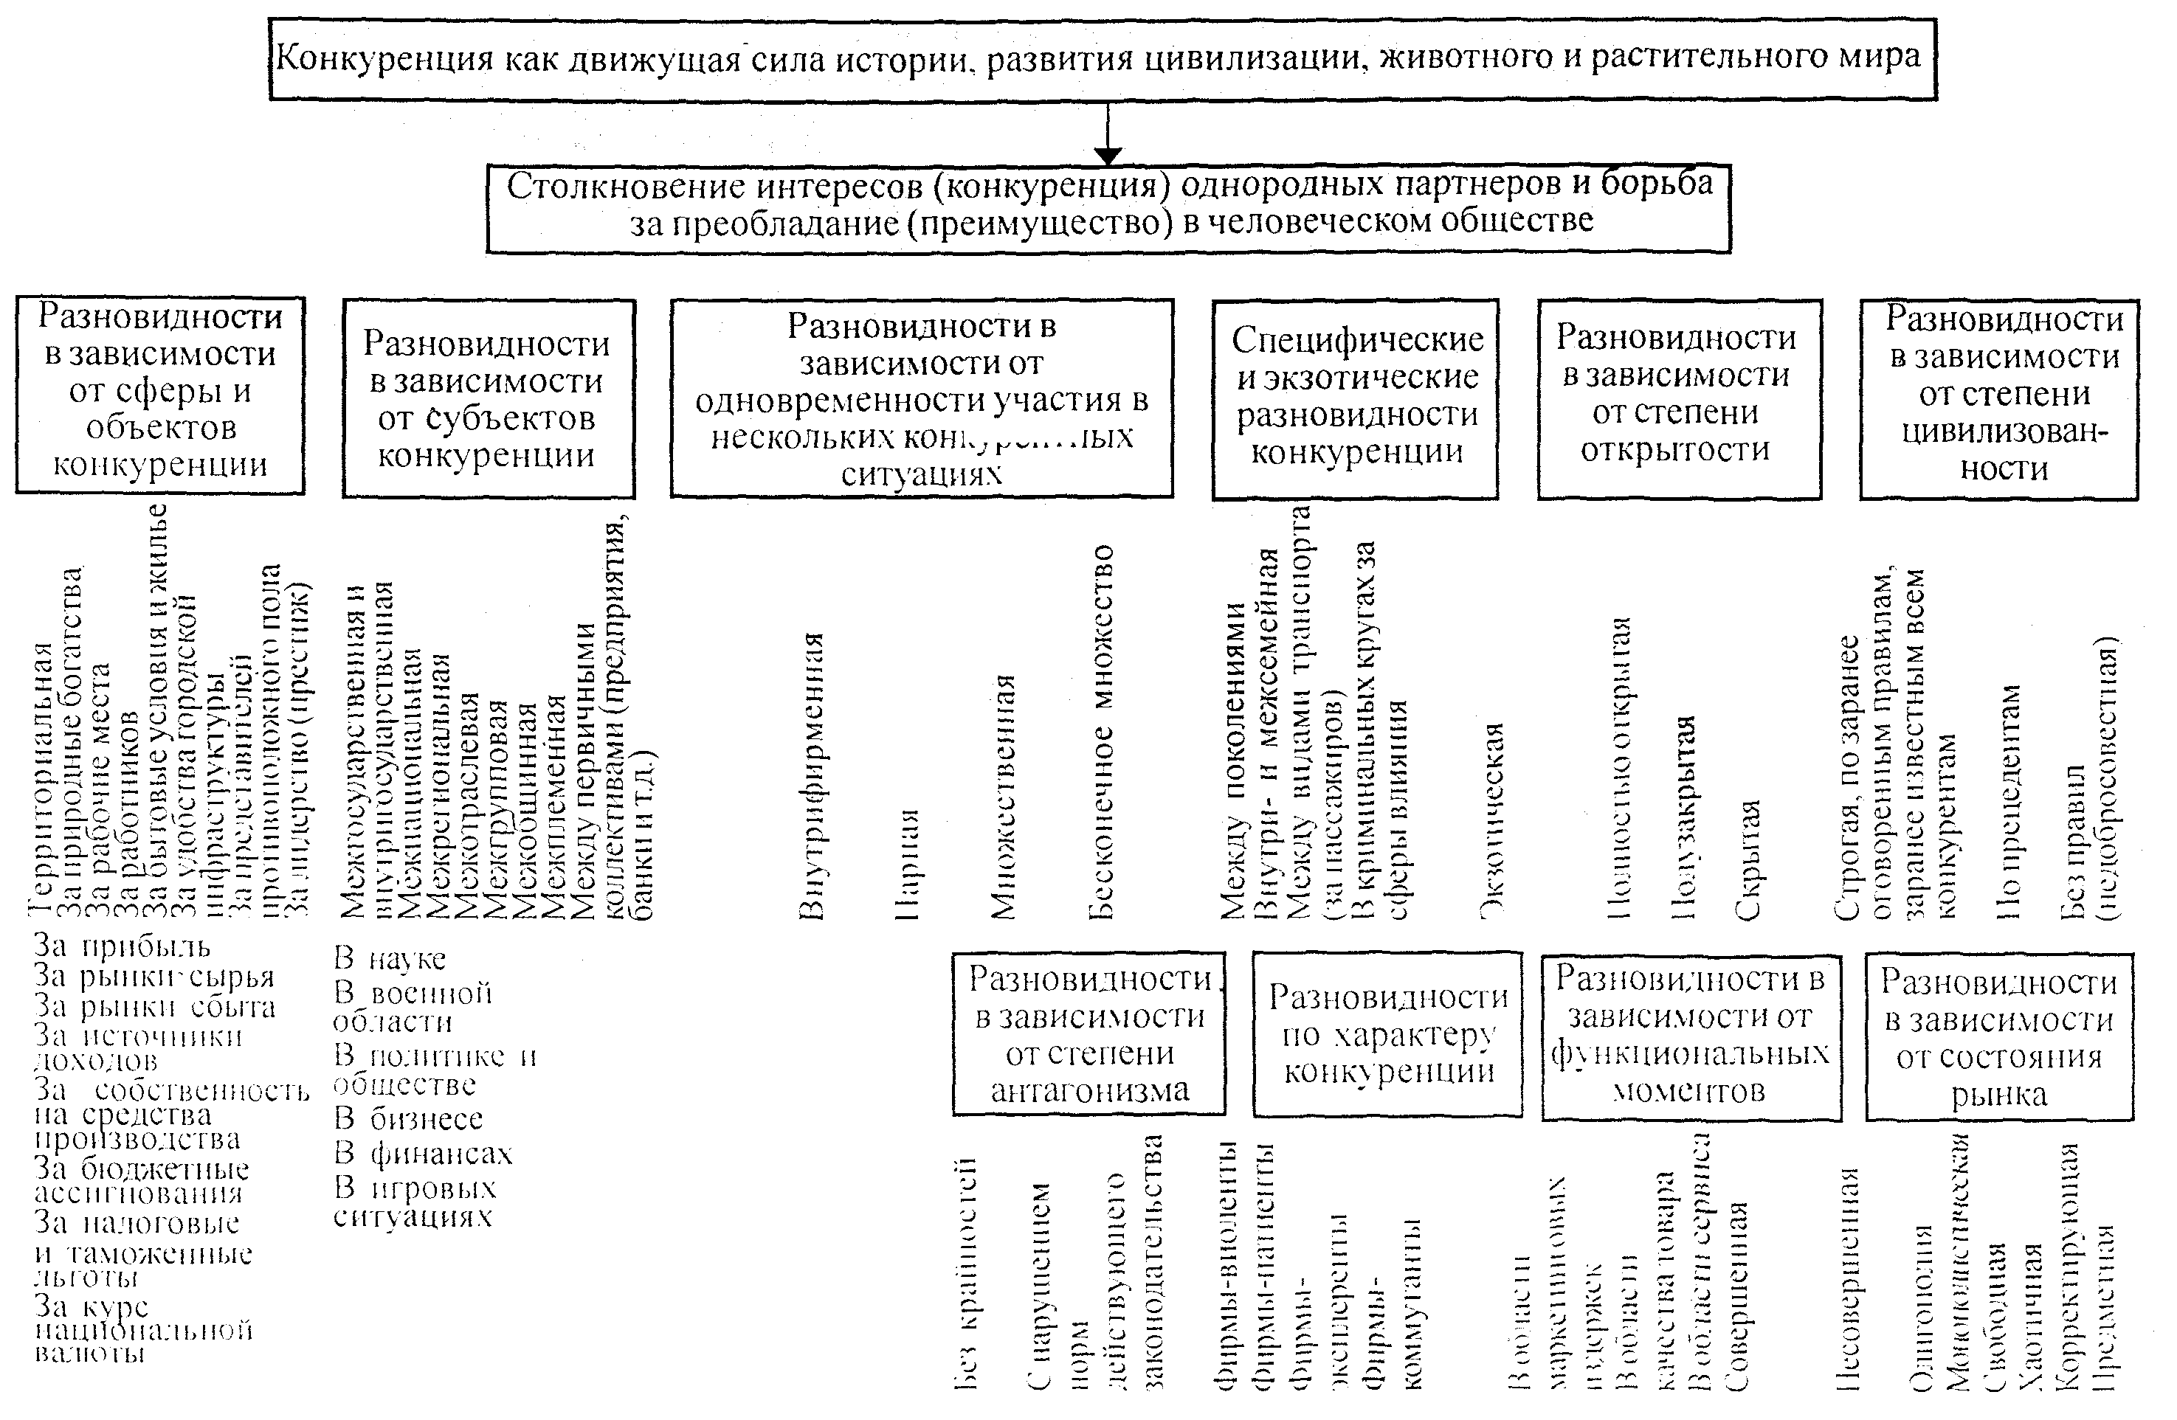
Классификация видов и типов конкуренции

Slide 19
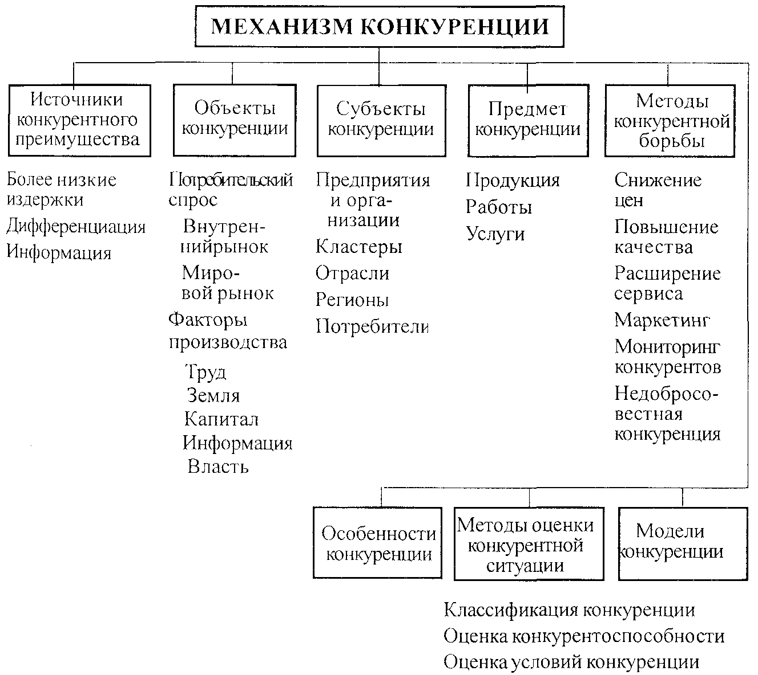

Slide 20
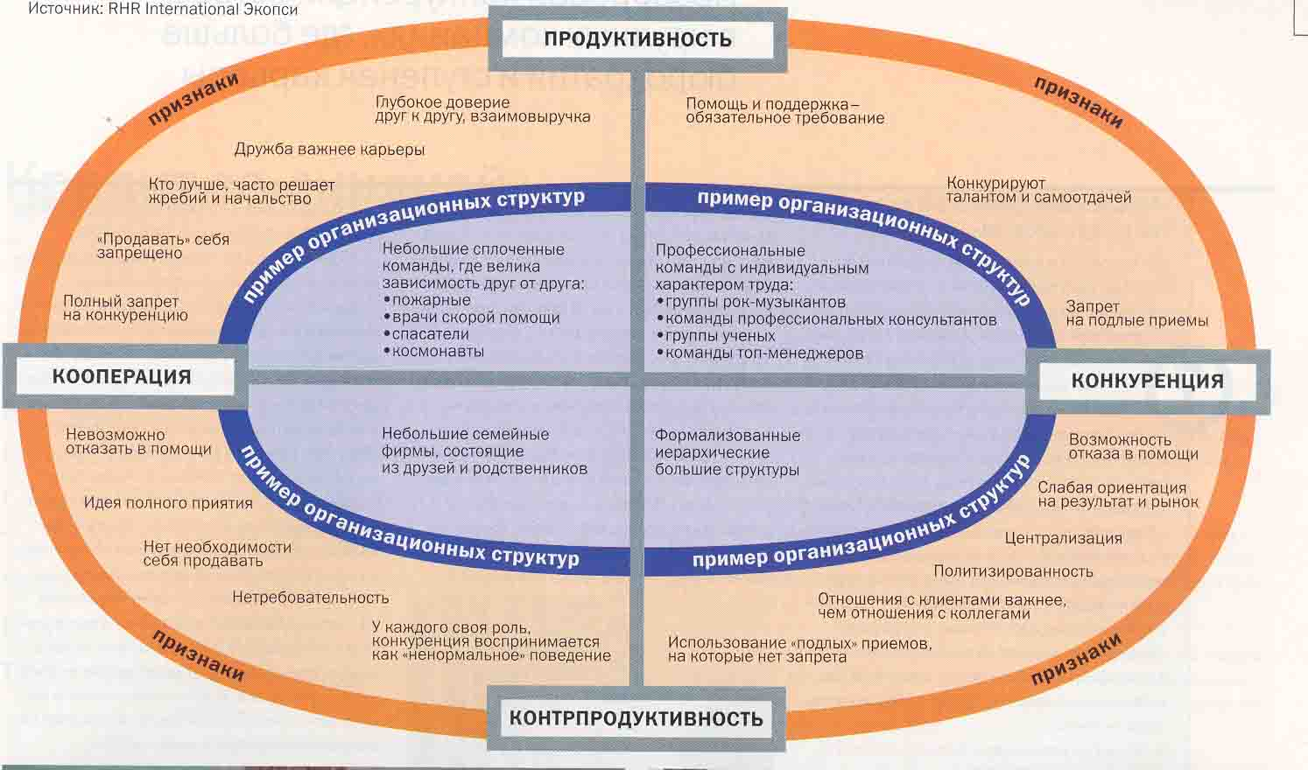
КАКАЯ БЫВАЕТ КОНКУРЕНЦИЯ

Slide 21
Фундаментальная и реализованная ниши фирмы
Совокупность рыночных сегментов, для которых подходят товары и/или услуги, производимые данной фирмой, называется ее фундаментальной рыночной нишей.
Размеры фундаментальной ниши и состав входящих в нее сегментов прямо связаны с выбором варианта осуществления своих функций, который сделала та или иная фирма.
Так, в первую очередь фундаментальная ниша определяется отраслью, в которой действует фирма, ассортиментом выпускаемых ею товаров, их качественными характеристиками, т.е. задается производственной функцией фирмы.
Нередко рыночный сегмент может быть связан с ресурсной базой фирмы, особенно с уникальными ресурсами. (Примером могут служить практически все знаменитые винодельческие фирмы. Как правило, виноград, идущий на приготовление дорогих марочных вин, очень капризен к условиям произрастания и характерный оттенок вкуса приобретает только в одной местности. Наличие у фирмы такого виноградника практически автоматически закрепляет за ней сегмент рынка, образованный спросом любителей этого вина: массандровский портвейн, крымское шампанское и т.п. могут предлагать лишь предприятия, владеющие участками земли в соответствующем месте).
Точно так же наличие или отсутствие широкой сбытовой сети предопределяет возможность фирмы обслуживать сегменты рынка, связанные с массовым потребительским спросом. А готовность к несению значительных рисков обязательна для фирмы, действующей на сегменте рынка, связанном с прорывным научно-техническим прогрессом.

Slide 22
Не все сегменты рынка, входящие в фундаментальную нишу, фирме удается реально удержать за собой, т.к. фундаментальные ниши нескольких фирм могут частично или полностью совпадать.
В этом случае лишь от выбора потребителя зависит, товары какой фирмы будут доминировать на соответствующем рыночном сегменте. Наряду с понятием фундаментальной ниши экономисты пользуются еще и понятием реализованной ниши.
Реализованной нишей называется часть фундаментальной ниши фирмы, которую ей удается удержать в борьбе с конкурирующими предприятиями. От того, какая часть фундаментальной ниши войдет в состав ниши реализованной, во много зависит судьба фирмы.
На рис. 1 изображены три наиболее часто встречающихся сценария развития событий.

Slide 23
Сценарий «а» реализуется, когда фундаментальные ниши фирм совпадают лишь в незначительной части. В этом случае одной из фирм (на нашем рисунке – фирме В) удается вытеснить другую со спорного сегмента, но у той при этом сохраняется достаточная по размерам реализованная ниша. Обе фирмы имеют возможность продолжить свое существование.
Сценарий «б» возникает при значительной степени совпадения фундаментальных ниш. В противоборство вступили фирмы, чья продукция в основном ориентирована на одни и те же сегменты рынка. В этом случае реализованная ниша проигравшей компании (на рисунке – фирмы А) может оказаться не достаточной для ее дальнейшего функционирования.
Сценарий «в» осуществляется, когда ни одной из фирм не удается взять верх на спорном участке. Такая ситуация истощает обе компании и обычно в долгосрочном плане ведет к усилению сегментации рынка. Первоначально единый сегмент распадается на ряд более мелких, на одних из которых начинают доминировать продукты фирмы А, а на других – В.

Slide 24
«Благо везде и повсюду зависит от соблюдения двух условий: - правильного установления конечных целей; - отыскивания соответствующих средств, ведущих к конечной цели». Аристотель

Slide 25
Тема 2. Конкурентоспособность и методы ее достижения

Slide 26
Конкурентные преимущества фирмы
Конкурентные преимущества возникают в результате соперничества при проектировании, производстве, реализации и эксплуатации продукции. Субъекты рынка, взаимодействие которых вызывает соперничество, а также отношения между ними образуют конкурентную среду предприятия.
В классической модели конкурентной среды профессора М.Портера (рис.1) значение и сила влияния каждого из факторов конкуренции меняется от рынка к рынку и определяет цены, издержки, размеры капиталовложений в производство и сбыт продукции и в конечном счете прибыльность бизнеса.

Slide 27
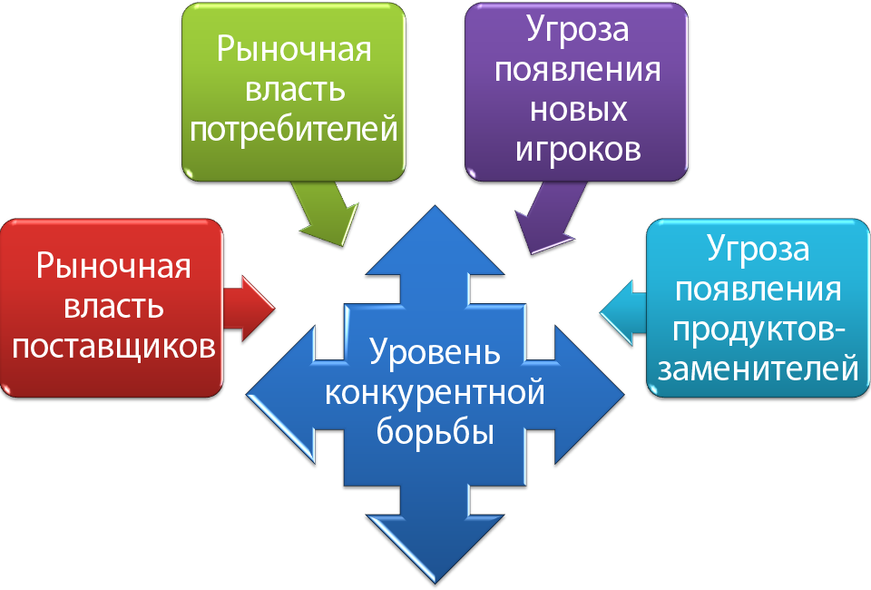
Рис. 1- Пять сил, определяющих конкуренцию в отрасли
(Источник. Porter М.Е.Competitive Strategy.N.Y.,1980.P.336)

Slide 28
Поставщики и покупатели, стараясь извлечь собственную выгоду, снижают прибыль фирмы.
Конкуренция внутри отрасли также понижает прибыль, так как для поддержания конкурентных преимуществ приходится увеличивать издержки (расходы на рекламу, организацию сбыта, НИОКР) или терять прибыль за счет снижения цен.
Наличие товаров-заменителей уменьшает спрос и ограничивает цену, которую фирма может запросить за свой товар.
(т.е. все перечисленные факторы создают условия для динамичного развития конкуренции).

Slide 29
Потребители сталкивают интересы конкурирующих предприятий с помощью специальных средств воздействия на рынок, что приводит к снижению цен, повышению качества продукции, увеличению количества и качества потребляемых услуг.
Сила воздействия различных групп потребителей на процесс формирования конкурентных преимуществ значительна при наличии следующих условий:
Потребители приобретают большую часть продукции, производимой конкурентным предприятием, и за счет этого оказывают давление на него под угрозой уменьшения объема закупок.
Приобретаемая продукция составляет значительную часть бюджета потребителя, что делает его более чувствительным к изменению цен, качества и других коммерческих характеристик товаров и услуг.
Высокая степень стандартизации продукции обусловливает ситуацию, в которой существует большой выбор производителей одного и того же (аналогичного) товара, а следовательно, отсутствуют существенные препятствия для переключения потребителя на другого производителя (продавца).
4. Потребители представляют собой низкорентабельные производства или состоят из физических лиц, имеющих небольшие доходы. Небольшая прибыль является причиной малых закупок. Она формирует высокую чувствительность к изменению цен, повышает эластичность спроса и ограничивает производителей в повышении цен, что требует поиска неценовых преимуществ над конкурентами.
5. Потребитель имеет обширную информацию о продукции, производимой в отрасли. Полная информация об объемах, ценах, типах, себестоимости продукции увеличивает возможный выбор и за счет этого способствует обострению конкуренции. Высокая степень организации потребителей: наличие союзов потребителей, специальной прессы, законов о правах потребителей и т.п.

Slide 30
Рыночная власть поставщиков
Небольшое количество поставщиков могут определять политику поставок, выбирать наиболее выгодные предложения по поставкам, отказывать нежелательным клиентам.
Отрасль потребляет незначительную часть продукции, производимой поставщиками, поэтому изменение цен на данную продукцию несущественно сказывается на себестоимости и цене конечных изделий.

Slide 31
Угроза появления продуктов-заменителей
Отсутствие эффективных заменителей поставляемой продукции уменьшает возможности выбора и снижает уровень требований к характеристикам поставляемых изделий.
В отношении товаров-заменителей на рынке действует правило ценовой привлекательности: если цена на один из товаров возрастает, увеличивается спрос на другой, являющийся его заменителем. В результате происходит переориентация покупателей на производителей, предлагающих решение потребительских проблем душевым способом.
Угроза товаров-заменителей тем реальнее, чем больше количество эффективных заменителей производимого товара, объема производства товаров-заменителей и разница в ценах между изделием-оригиналом и товарами-заменителями в пользу последних.

Slide 32
Конкурентное преимущество и конкурентоспособность
Понятие «конкурентное преимущество» и конкурентоспособность имеют различные интерпретации в зависимости от объекта, к которому они применяются.
При системном изучении данных понятий выделяют иерархическую структуру, последовательно включающую оценку товара, предприятия, отрасли, экономики с точки зрения их превосходства над аналогичными кон­курирующими объектами (рис. 2).
Конкурентоспособность товара: соответствие по всем параметрам требованиям рынка, покупателей и потребителей, сравнительная характеристика потребительских и стоимостных параметров данного товара по отношению к товару-конкуренту.

Slide 33
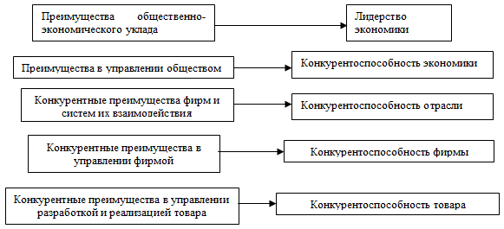
Рис.2- Пирамида конкурентных преимуществ и конкурентоспособности
Пирамида конкурентных преимуществ и конкурентоспособности представлена на рис. 1.

Slide 34
Конкурентоспособность товара
Конкурентоспособность товара отражает его способность более полно отвечать запросам покупателей в сравнении с аналогичными товарами, представленными на рынке.
Она определяется конкурентными преимуществами: с одной стороны, качеством товара, его техническим уровнем, потребительскими свойствами, с другой - ценами, устанавливаемыми продавцами товаров.
Причины конкурентоспособности товара необходимо искать в конкурентных преимуществах отдельных его характеристик являющихся следствием более эффективного управления процессом разработки, реализации и эксплуатации предлагаемой продукции.

Slide 35
По многим видам продукции особенно важны технико­экономические параметры: надежность и долговечность машин и оборудования, точность приборов, материалоемкость и энергоемкость продукции и др.
К некоторым видам продукции предъявляют ряд обязательных требований (сертификат безопасности, сертификат экологичности). Важны при этом эстетичность изделий, их внешний вид, удобство пользования, соответствие художественным требованиям, в ряде случаев национальным традициям и др.
Товар должен быть конкурентоспособен и по цене, он должна быть не выше, чем у других предприятий.
Высшей конкурентоспособностью обладают новинки - товары, выпускаемые впервые в мире или стране, удовлетворяющие суще­ствующую потребность или вызывающие возникновение и развитие новой потребности.

Slide 36
Главными составляющими конкурентоспособности являются: технический уровень товара, уровень маркетинга и рекламно-информационного обеспечения, соответствие требованиям потребителя, техническим условиям и стандартам, организация сервиса, гарантийного обеспечения, обучение персонала приобретающей стороны, сроки поставки (разработки, создания, продажи), сроки гарантий, цена, условия платежей, своевременность появления данного товара на конкретном рынке, политико-экономическая ситуация в данном регионе.
Оценка конкурентоспособности производится на основе сопоставления данного товара с аналогичной продукцией других фирм, которая получила признание и обладает в данный момент наивысшей конкурентоспособностью

Slide 37
Качество и конкурентоспособность товара
Под качеством понимается совокупность свойств товара.
Конкурентоспособность товара характеризуется его соответствием конкретной общественной потребности.
В этом случае при оценке уровня конкурентоспособности возможно сопоставление и неоднородных товаров, но удовлетворяющих одну и ту же потребность.
Параметры качества, как правило, определяются исходя из интересов производителя, а параметры конкурентоспособности - прежде всего из интересов потребителя.
Уровень качества и технический уровень продукции задаются техническим уровнем современного производства, а для оценки конкурентоспособности необходимо сопоставить его с уровнем развития потребностей.

Slide 38
На уровень конкурентоспособности товара значительное влияние оказывают такие факторы рынка, как степень удовлетворения спроса на товар, емкость отдельных сегментов рынка, наличие конкурентов, социально-демографические характеристики товаров, развитие снабженческо-сбытовой сети и послепродажного (сервисного) обслуживания.
Для каждого товара необходимо оценить его уровень конкурентоспособности с тем, чтобы в дальнейшем провести анализ и выработать успешную товарную политику.
Исследования поведения покупателей показывают, что для них в процессе отбора выигрывает тот товар, у которого отношение полезного эффекта к затратам на его приобретение и потребление максимально по сравнению с другими аналогичными товарами.
Оценка возможна только в сравнении, поэтому оценка конкурентоспособности включает в себя следующие этапы:
а)анализ рынка и выбор наиболее конкурентоспособного товара - образца в качестве базы;
б)определение сравнительных параметров обоих образцов;
в)расчет интегрального показателя конкурентоспособности оцениваемого товара.

Slide 39
При выявленной проблеме конкурентоспособности товара ее решение и управленческое воздействие целесообразно осуществлять на основе маркетингового исследования, предполагающего изучение отношения покупателей к товарам анализируемого предприятия и его конкурентов, а также достоинств и недостатков внутренней среды фирмы; эффективности использования возможностей и избежания угроз ее внешнего окружения.
Оценка конкурентоспособности товара должна проводиться периодически, а не только при возникновении проблемной ситуации. Это обусловлено тем, что принятие превентивных мер на основе выявления сигналов о потенциальном ухудшении конкурентоспособности товара более эффективно, чем попытка повысить его реальную низкую конкурентоспособность.

Slide 40
Перечень значимых для покупателей составляющих конкурентоспособности товара имеет специфику в зависимости от типа товара.
Например, если в период дефицита продуктов в послевоенные годы большое наличие калорий в продуктах питания считалось положительным, то сейчас наблюдается прямо противоположная ситуация. Даже на упаковке сока указывается количество содержащихся в нём калорий, а в странах с развитой рыночной экономикой стали выпускать сок с его пониженным содержанием.
Потребители начинают больше заботиться о своем здоровье, поэтому усиливается значимость таких показателей, как экологичность, содержание натуральных веществ, полезность для здоровья.
Следовательно, для того чтобы формировать конкурентные преимущества, необходимо располагать информацией о тенденциях покупательского спроса.

Slide 41
Конкурентные преимущества фирмы
Это концентрированное проявление превосходства над конкурентами в экономической, технической, организационной сферах деятельности предприятия, которое можно измерить экономическими показателями (дополнительная прибыль, более высокие рентабельность, рыночная доля, объем продаж).
Конкурентные преимущества фирмы - результат низкой себестоимости продукции, высокой степени дифференциации товаров, разумного сегментирования рынка, внедрения новшеств, быстрого реагирования на потребности рынка.

Slide 42
Конкурентное преимущество носит сопоставительный, а следовательно, относительный, а не абсолютный характер, так как оно может быть оценено только путем сравнения характеристик, которые влияют на экономическую эффективность продаж.
Виды конкурентных преимуществ фирм:
1. Конкурентные преимущества, основанные на экономических факторах:
-лучшее общеэкономическое состояние рынка, на котором действует фирма,
-объективные факторы, стимулирующие спрос: большая и растущая емкость рынка, невысокая чувствительность потребителей к изменению цен, отсутствие товаров-заменителей и т.д.;
-эффект масштаба;
-эффект опыта, который выражается в большей эффективности труда вследствии специализации по видам и методам работы, технологических инноваций в производственных процессах;
-экономический потенциал предприятия; возможность изыскания и эффективного использования источников финансирования.

Slide 43
2. Конкурентные преимущества, основанные на нормативно­правовых актах:
-льготы или иные привилегии, предоставленные региону или отдельным предприятиям органами власти и управления;
-возможности беспрепятственного ввоза-вывоза товаров за пределы административно-территориального образования;
-исключительные права на интеллектуальную собственность.
3. Конкурентные преимущества структурного характера определяются высоким уровнем интеграции процесса производства и реализации в компании.
4. Конкурентные преимущества, вызванные административными мерами, которые связаны с наличием ограничений деятельности производителей (поставщиков), которые не всем удается преодолеть.
5. Преимущества, определяемые уровнем развития инфраструктуры рынка;

Slide 44
Технические конкурентные преимущества;
7.Хорошая информированность как конкурентное преимущество;
8. Конкурентные преимущества, основанные на географических факторах;
9. Конкурентные преимущества, основанные на демографических факторах;
10. Преимущества не правового характера.

Slide 45
Ценность товара для потребителя и методы ее повышения
Ценность любого приобретаемого фирмой товара, прямо зависит от той прибыли, которая получается в результате производственной деятельности.
По мнению М.Портера критически важная граница, которая предопределяет возможность или невозможность совершения сделки это и есть потребительская ценность товара.

Slide 46
Потребительская ценность товара или услуги - максимальная цена, которую потребитель считает для себя выгодным заплатить за нее.
Решение измерения потребительской ценности товара для фирмы имеет важное значение.
Существуют методики, позволяющие измерить Потребительскую ценность товара или услуги
Например, модель Н.Кано показывает разные качества товара.
Первая характеристика товара -- обязательная, является само собой разумеющейся, но если эта характеристика не выполняется, то потребитель очень недоволен. Другими словами, выполнение требований покупателей в отношении обязательных характеристик почти не способствует увеличению потребительской ценности товара, а их не выполнение - резко снижает.
Вторая группа характеристик - названа “количественной", в этом случае удовлетворенность потребителя растет по мере количественного улучшения соответствующего показателя.
Третья группа получила название “сюрпризных”, (рис, 3) И отсутствие соответствующих свойств у товара не отпугивает клиента - он просто их не ожидает.

Slide 47
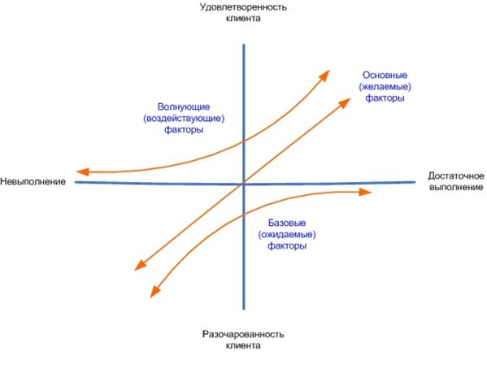
модель Н.Кано

Slide 48
С помощью модели Н.Кано производитель может оценить влияние своих действий на потребительскую ценность, может сразу выяснить, какие свойства товара он должен непременно обеспечить, какие качества могут служить сюрпризом и какие показатели надо точно дозировать, сопоставляя издержки на их достижение и обусловленный улучшением соответствующих качеств роста числа покупателей.

Slide 49
Принцип компенсации для продуктов и фирм
Каждый производитель стремится выпустить товар, имеющий наибольшую ценность для потребителя. Так как величина потребительской ценности определяет суммарные размеры получаемой им прибыли и запаса конкурентоспособности.
Но выпустить продукцию с высокой потребительской ценностью, нелегко. Потребительская ценность несомненно вырастет, если усовершенствовать ту или иную характеристику товара, а в идеальном случае - и все их сразу.
На самом деле такой подход неправильный.
Так как такой товар должен быть одновременно дешевым, высококачественным, отличающимся новизной, и одновременно, отработанностью конструкции, сочетающий красивый дизайн и функциональность, выгодный в производстве.
Такой товар практически изготовить невозможно.

Slide 50
Принцип компенсации для продуктов
Принцип компенсации состоит в том, что развивая в себе одни черты, фирма утрачивает другие, за повышение эффективности своей деятельности в одной области расплачивается ее снижением в другой.
Например, дешевый товар уступает по качеству дорогому. Изысканная форма не обязательно будет и самой функциональной. Причины этого носят отчасти объективный, а отчасти субъективный характер. (Например, скоростные и топливносберегающие характеристики автомобиля находятся в объективном противоречии).
Успех фирмы на рынке зависит не только от ее готовности улучшать свою продукцию, но и от обоснованности выбора тех свойств, которые подлежат совершенствованию, а также от определения того, чем за это можно пожертвовать.

Slide 51
Принцип компенсации для фирм
Прямым следствием действия принципа компенсации для фирм является множественность путей достижения успеха в конкурентной борьбе.
Известный американский эксперт по маркетингу Дж. К.Левинсон в своем пособии по организации деятельности фирмы пишет: “Быть большим - это далеко не всегда достоинство. И маленьким тоже. Но и то, и другое может быть преимуществом”.
М.Портер решительно отвергает другой распространенный предрассудок, будто при всех условиях лучшие перспективы открыты перед теми компаниями, которые работают в прогрессивных отраслях промышленности.
(“Прибыльность отрасли не зависит от того, что представляет собой ее продукт, является ли он результатом высокой или низкой технологии... Некоторые вполне обычные отрасли, такие как торговля зерном является исключительно доходными. Одновременно некоторые более престижные, высокотехнологичные отрасли вроде производства персональных компьютеров и кабельного телевидения неприбыльны для многих действующих в них фирм”.

Slide 52
Система факторов повышения конкурентоспособности предприятия в современных условиях
Подсистемы | Факторы
1. Технико-технологическая | 1. Состояние средств труда 2. Качество предметов труда 3. Прогрессивность технологических процессов 4. Уровень механизации и автоматизации труда и производства 5. Степень использования средств производства 6. Условия проведения НИОКР и масштабность внедрения научно-технических разработок
2. Организационно-управленческая | 1. Формы организации производства 2. Производственная структура предприятия и степень оптимизация технологических режимов 3. Организация труда 4. Подбор, расстановка и квалификация персонала 5. Системы оплаты труда 6. Организационная структура управления 7. Система планирования, учета и контроля
3. Финансово-экономическая | 1. Эффективность текущих затрат 2. Эффективность использования средств производства 3. Эффективность использования живого труда 4. Финансовая устойчивость предприятия 5. Результативность (доходность) производства

Slide 53
4. Социально-психологическая | 1. Состояние условий труда и организационная культура производства 2. Участие персонала в процессе управления производством 3. Политика продвижения персонала 4. Система морального и материального стимулирования 5. Состояние социальной инфраструктуры
5. Природно-географическая и транспортная | 1. Условия добычи и качество сырья 2. Условия обеспечения водными, энергетическими и другими ресурсами 3. Транспортная инфраструктура 4. Климатические условия
6. Экологическая | 1. Состояние охраны окружающей среды 2. Условия и состояние охраны труда 3. Обеспечение экологической безопасности среды обитания 4. Переработка и использование отходов производства
7. Отраслевая | 1. Эффективность организации отрасли 2. Качество информационной и нормативно-методической базы управления в отрасли 3. Доступ к качественному сырью и условия материально-технического снабжения 4. Степень унификации, стандартизации и сертификации отраслевой продукции 5. Научно-технический потенциал отрасли 6. Состояние инновационной деятельности 7. Система подготовки и повышения квалификации кадров
8. Рыночная | 1. Доступ к рынку ресурсов и новых технологий 2. Эксклюзивность производимых товаров 3. Отлаженность каналов распределения продукции 4. Эффективность системы стимулирования сбыта 5. Состояние сферы послепродажного обслуживания

Slide 54
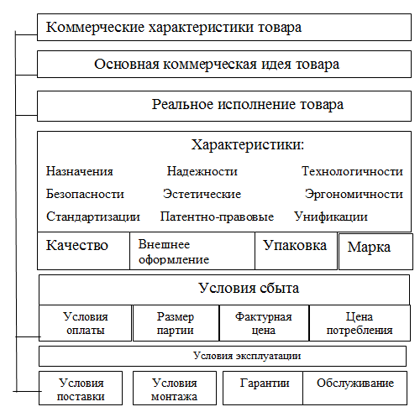
Коммерческие характеристики товара

Slide 55
Сравнительный анализ товарного предложения:
Начальным этапом анализа может служить определение отношения потребителей к существующему товарному предложению. Поскольку наибольший интерес представляют группы потребителей, пользующиеся как продукцией конкурентов, так и изделиями предприятия, относительно которых ведется анализ, основным результатом анализа должны быть ответы на вопросы:
- насколько пересекаются сегменты потребителей, пользующихся продукцией конкурентов?
- каковы предпочтения потребителей относительно данной продукции и на чем они основываются?
Полученная предварительная информация поможет оценить позицию потребителей относительно товарного предложения и более обоснованно перейти к поиску конкретных причин, формирующих эту позицию.

Slide 56
При создании конкурентного преимущества предприятия
Потребитель должен увидеть и прочувствовать конкурентное преимущество.
Несмотря на эффективность создания конкурентного преимущества, необходимо помнить, что конкуренты все равно определят это преимущество через некоторое время и начнут применять на своей продукции.
(Однако, как показывает практика, этого времени хватает, чтобы окупить расходы, получить значительную прибыль и обогнать прямых конкурентов.)
На создание конкурентного преимущества не должно уходить огромных бюджетов компании, поэтому необходимо использовать определенную методику, позволяющую не только создать конкурентное преимущество, но и значительно сократить расходы на этот процесс.
В данной методике можно выделить четыре основных этапа, каждый из которых является неотъемлемой частью всего процесса создания преимущества продукции:
Сегментация;
Специализация;
Дифференциация;
Концентрация.

Slide 57
Сегментация
Под понятием сегмента скрываются конечные потребители, которые ищут тот или иной вид продукта с определенными параметрами. У каждого потребителя есть определенные потребности и интересы, опираясь на которые он и выбирает необходимую продукцию. Таким образом, всех потребителей можно разделить по группам запросов.
Осуществляя сегментацию по конечным потребителям (физическим лицам), в качестве параметров процесса сегментации зачастую выбираются признаки половой принадлежности, возрастные характеристики, место жительства, наличие транспортного средства и прочее.

Slide 58
После определения признаков сегментации и выявления будущего конкурентного преимущества необходимо применить привычные маркетинговые инструменты для продвижения товара: реклама продукции, прямое внедрение товара в компании, отправка писем с просьбой приобрести товар и прочие способы.

Slide 59
Важно помнить, что создание конкурентного преимущества компании является довольно сложным и трудоемким процессом, требующим не малые финансовые и временные затраты. Поэтому так важны и сегментация и специализация и дифференциация и концентрация для выбора проблемы и оценки возможностей ее решения.
При профессиональном и грамотном подходе за счет создания конкурентного преимущества компания делает весомый шаг вперед.

Slide 60
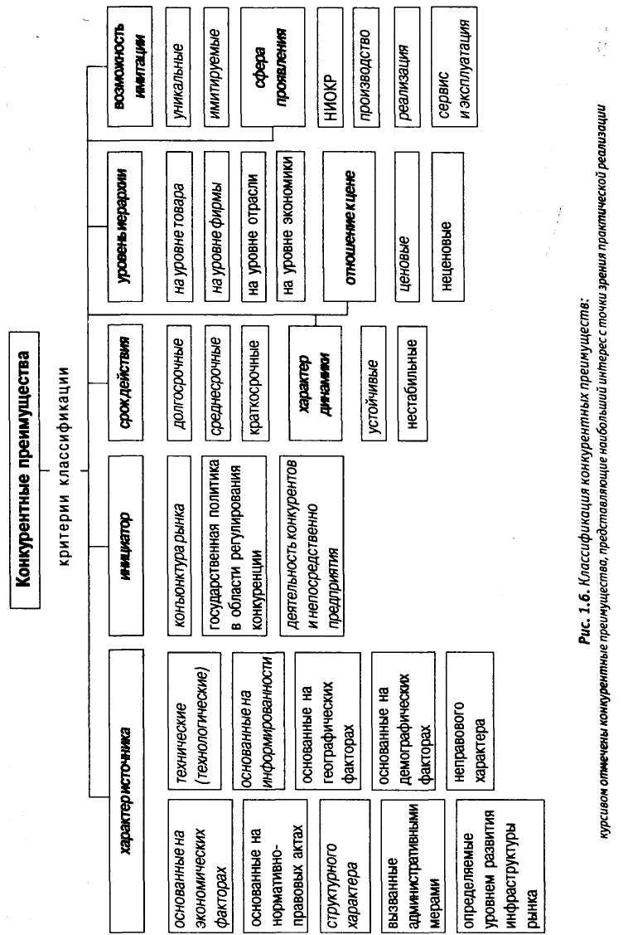

Slide 61
СПИСОК РЕКОМЕНДУЕМОЙ ЛИТЕРАТУРЫ
а) Основная литература
1. Рубин Ю.Б. Конкуренция: упорядоченное взаимодействие в профессиональном бизнесе/Ю.Б.Рубин.- М.: Маркет ДС, 2010- 250 с.
Юданов А.Ю. (ред.) «Опыт конкуренции в России. Причины успехов и неудач»/ А.Ю.Юданов.- М., КноРус, 2008 -220 с.
Б) Дополнительная литература
1. Ансофф И. Новая корпоративная стратегия / И. Ансофф — СПб.: Питер, 1999.
2. Ансофф И. Стратегическое управление/ И.Ансофф — М.: Экономика, 1989.
3.Карлоф Б. Деловая стратегия / Б.Карлоф. — М.: Экономика, 1991.
4.Колодняя Г.В. Сквозь призму практики: неоинституциональная теория фирмы/ Г.В.Колодняя.- М.: Финансы и кредит, 2007
5.Котлер Ф. Основы маркетинга / Ф.Котлер — М.: Прогресс, 1991.
6. Коробов Ю.И. Теория и практика конкуренции / Ю.И.Коробов — Саратов: Саратовская государственная экономическая академия, 1996

Slide 62
Вопросы для обсуждения и закрепления прочитанного
Как проявляется индивидуализм рыночной экономики в дейст­виях: а/ учредителей АО; б/ акционеров (вкладчиков)?
Способна ли конкуренция устранить возможность появления финан­совых пирамид? Объясните механизм вымирания подобных компаний под воздействием конкуренции.
Приведите примеры из российской практики, когда нарушаются функции фирмы.
Дайте определение рыночной ниши. Каковы характеристики фунда­ментальной ниши?
Каково соотношение между фундаментальной и реализованной ни­шами?
Как связаны степень специализации фирмы и ее жизнеспособ­ность в случае вторжения в ее реализованную нишу чужих конкурентоспо­собных продуктов?
Чем определяется интенсивность конкуренции?

Slide 63
Учебное издание
Оберт Татьяна Борисовна
Теория и практика предпринимательской конкуренции. Часть 1
Учебное пособие в презентациях

